Slide 1
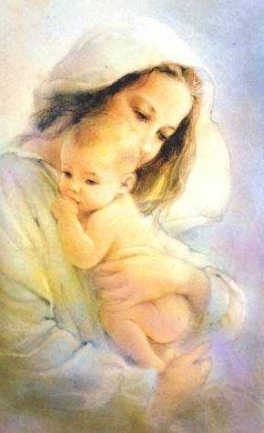
Имя моего Ангела - Мама

Slide 2
За день до своего рождения ребёнок спросил у Бога:
— Я не знаю, зачем я иду в этот мир. Что я должен делать? Бог ответил:
— Я подарю тебе ангела, который всегда будет рядом с тобой. Он всё тебе объяснит. — Но как я пойму его, ведь я не знаю его язык?
— Ангел будет учить тебя своему языку. Он будет охранять тебя от всех бед. — Как и когда я должен вернуться к тебе?
— Твой ангел скажет тебе всё. — А как зовут моего ангела?
— Неважно как его зовут, у него много имён. Ты будешь называть его «Мама».

Slide 3
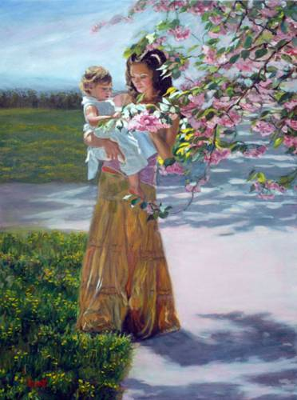
Мама нас ласкает,
Солнце согревает.
Солнце, как и мама,
Лишь одно бывает.
Если что-нибудь случится,
Если вдруг беда,
Мамочка придет на помощь,
Выручит всегда.
Мама много сил, здоровья Отдает всем нам. Значит, правда, нет на свете Лучше наших мам.

Slide 4
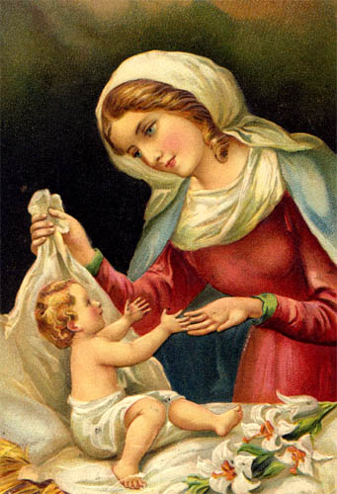

Slide 5
Кто на свете всех милее
И теплом своим согреет,
Любит больше, чем себя?
Это МАМОЧКА моя!

Slide 6
Без сна ночей твоих прошло немало, Забот, тревог за нас не перечесть, Земной поклон тебе, родная мама За то, что ты на белом свете есть.
Разведешь ты тучи Сильными руками И добру научишь Мудрыми словами.
Спасибо, родная, что есть ты у нас, Что видим и слышим тебя каждый час, За добрую душу и теплое слово, За то, что не видели в жизни плохого, Спасибо тебе, наш родной человек! Желаем здоровья на долгий твой век!

